Slide 1


背景相减法——滑动均值
Α=0.01
Α=0.01
Α=0.3
Α=0.3

Slide 2
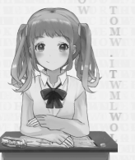
背景相减法——中值滤波
滑动均值滤波，其学习因子的选定会影响其模板的效果，学习因子小时，其更倾向于最后一张模板，平均效果差。
中值滤波，可以看到中值滤波对于边缘保持较为完整，但对于一闪即过的目标会有重影现象。

